Slide 1


2019
你的代码我的发验收总结
保护环境，人人有责
汇报人：周昊

Slide 2

CONTENTS
1
项目完成情况
Powered by your code my hair
2
项目进度展示
Powered by your code my hair
3
项目变更情况
Powered by your code my hair
4
项目总结
Powered by your code my hair
5
项目演示
Powered by your code my hair

Slide 3

01
项目完成情况
Powered by your code my hair

Slide 4


项目完成情况
Your code my hair
UI界面
Ui界面分为前端与后端
功能模块
功能模块分为四大块

Slide 5
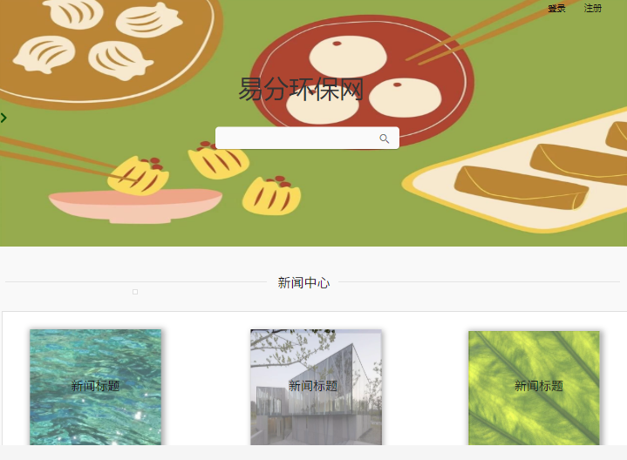
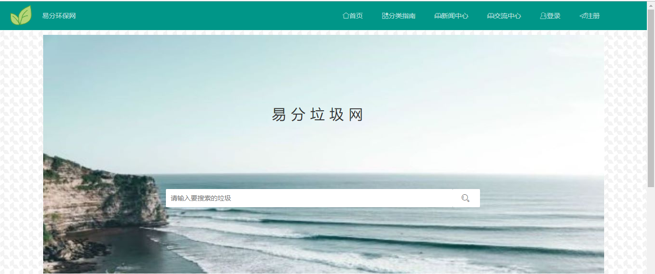
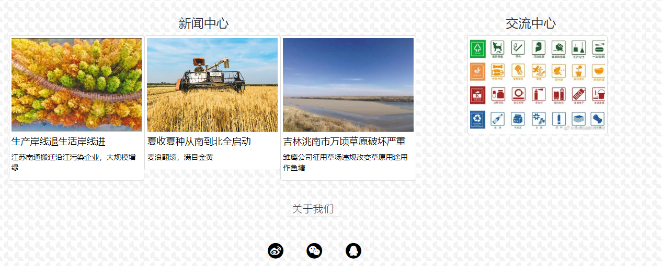
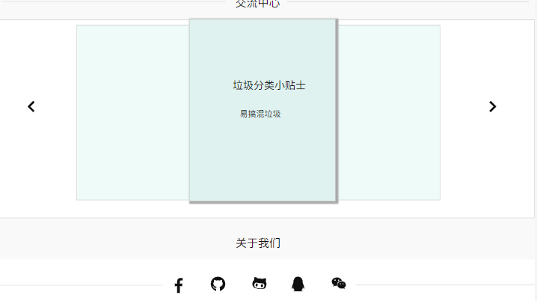
UI界面
首页
Your code my hair

Slide 6
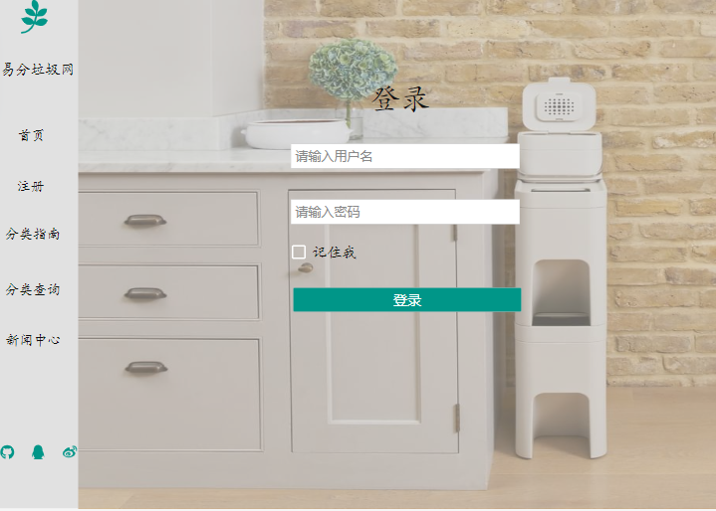
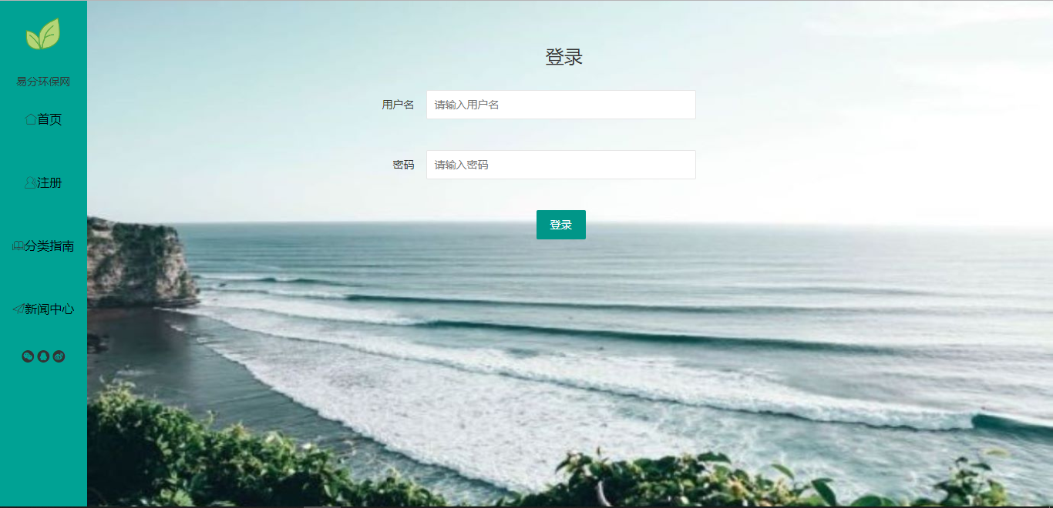
UI界面
登录
Your code my hair

Slide 7
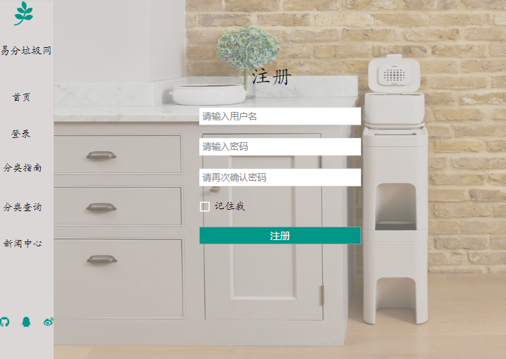
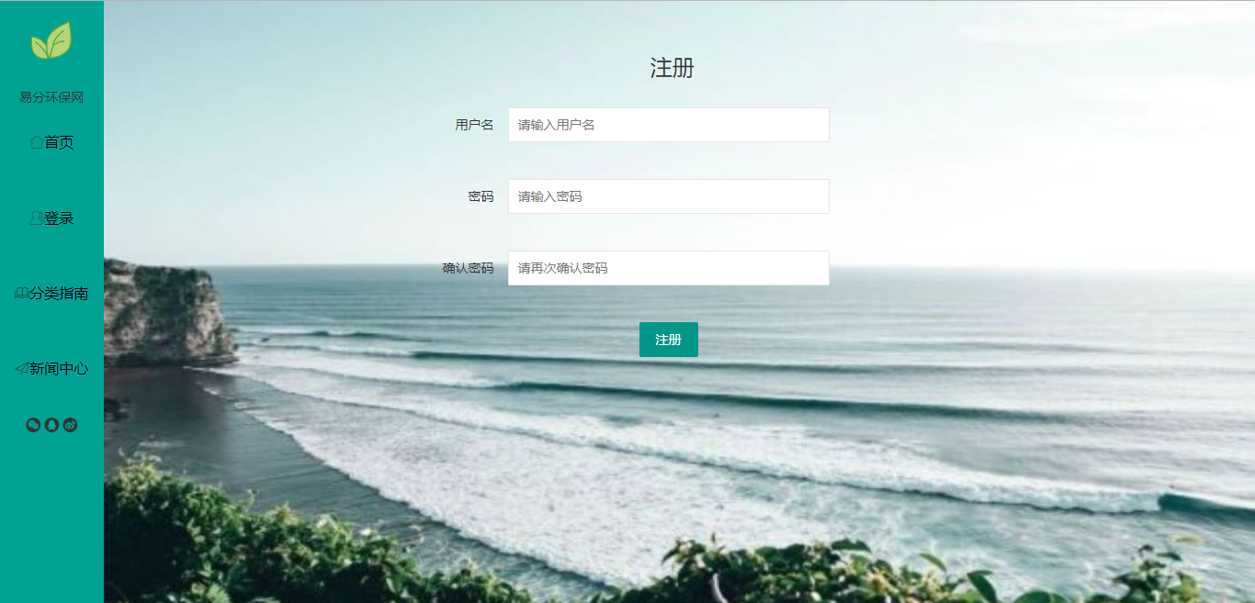
UI界面
注册
Your code my hair

Slide 8
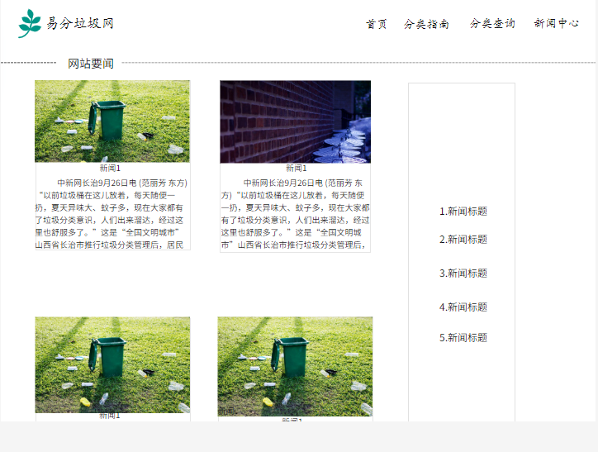
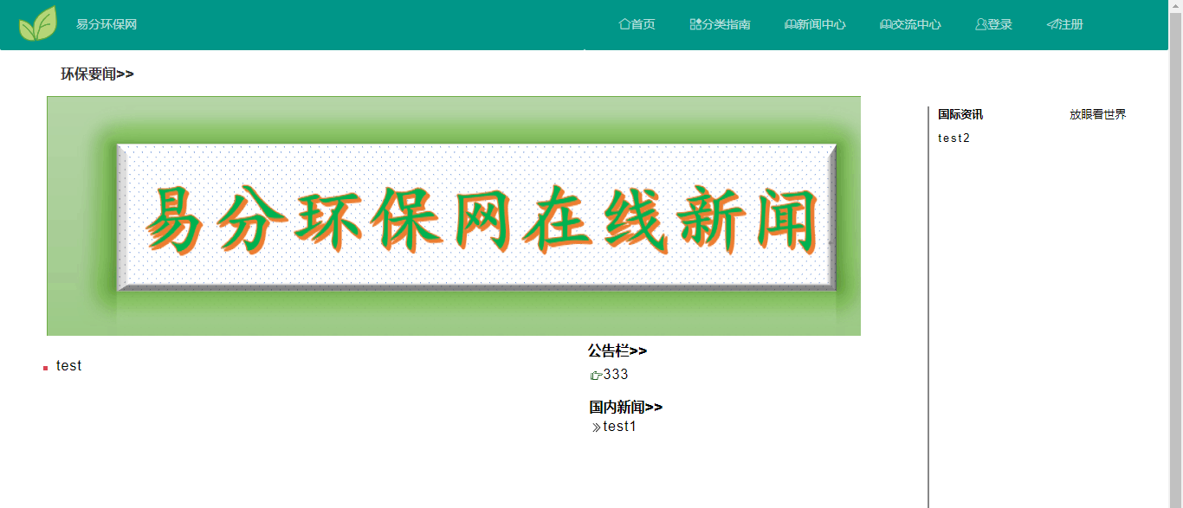
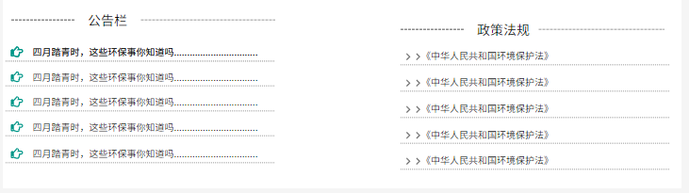
UI界面
新闻中心
Your code my hair

Slide 9
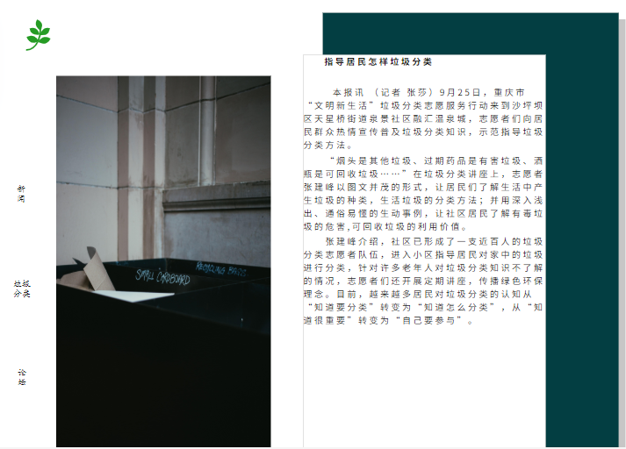
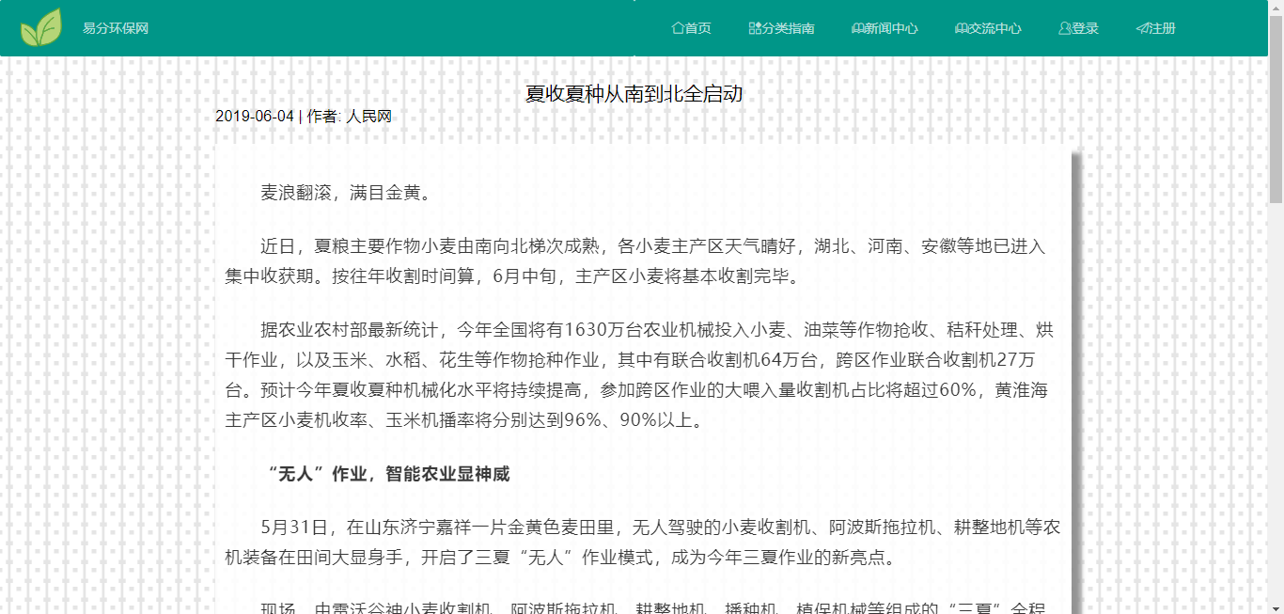
UI界面
新闻详情
Your code my hair

Slide 10
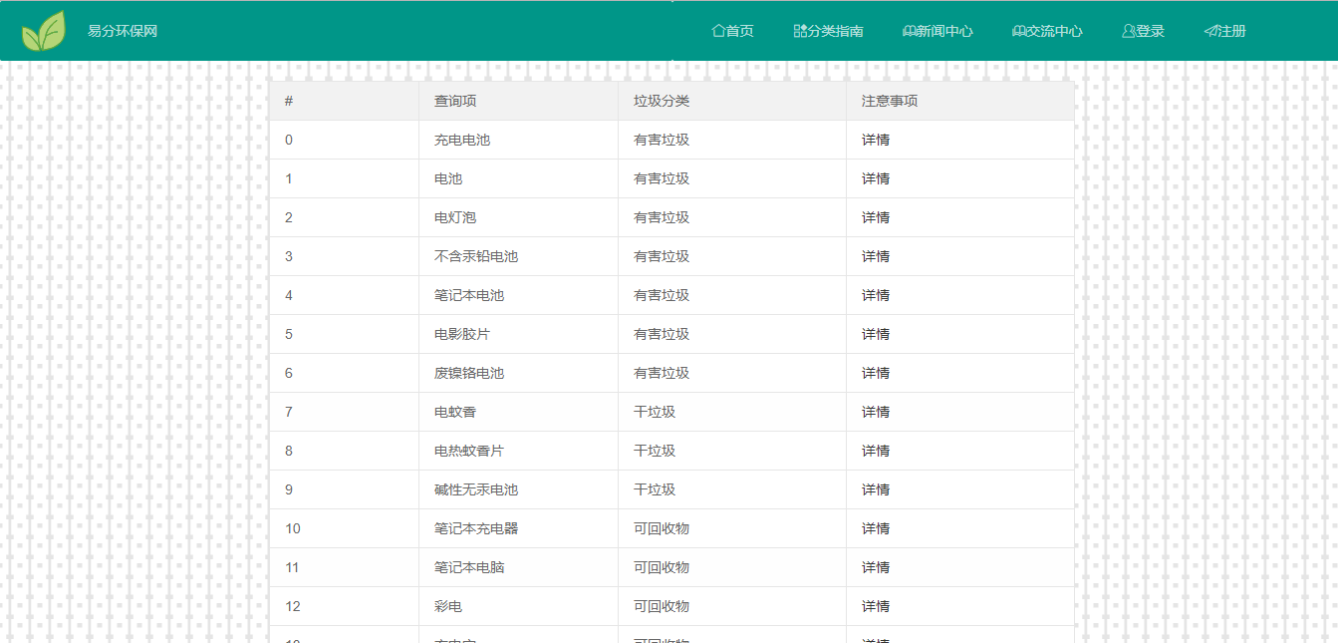
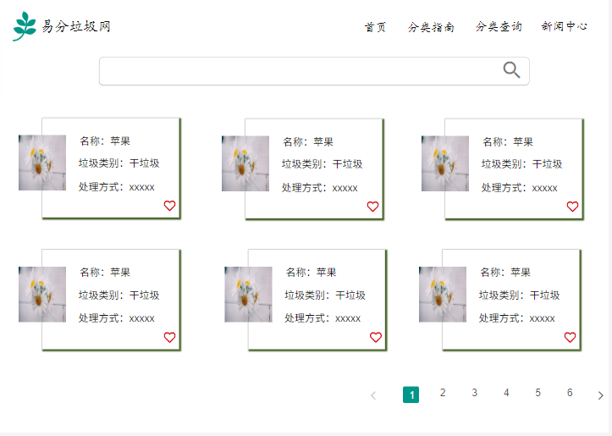
UI界面
垃圾搜索结果
Your code my hair

Slide 11
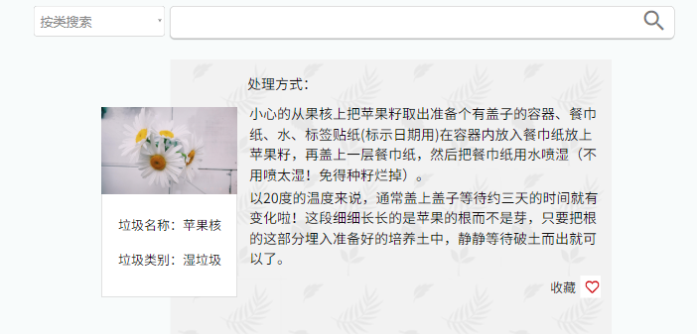
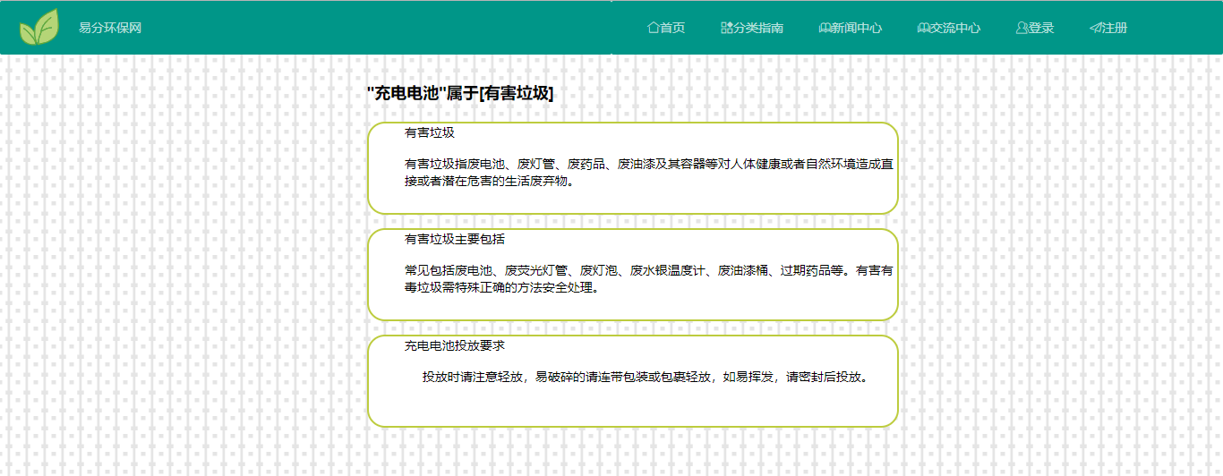
UI界面
垃圾详情
Your code my hair

Slide 12


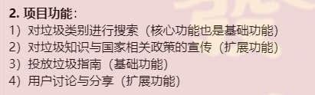


功能模块
Your code my hair
四大模块
经过漫长的开发，基本上完成了四大模块的各个功能。
用户模块
垃圾模块
论坛模块
新闻模块

Slide 13
用户模块
Your code my hair
与我相关
登录的用户可以发帖，不登录只能浏览。
支持中文注册
与我相关界面，可以看到别人对自己帖子的评论。
登录注册
发布帖子

Slide 14
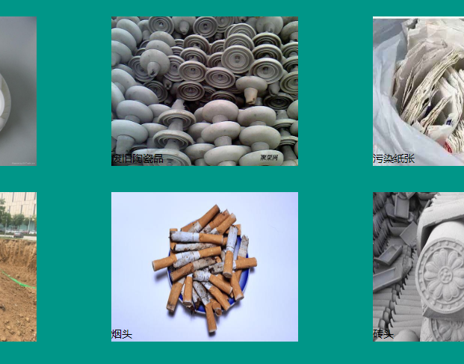
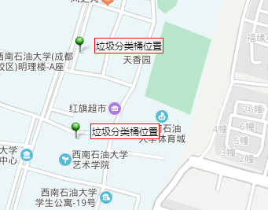
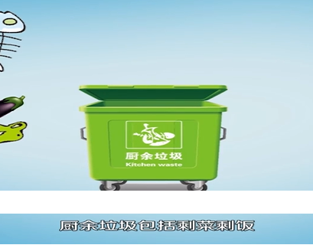
垃圾模块
Your code my hand
垃圾搜索
百度地图
环保视频

Slide 15

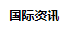
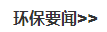
新闻模块
Your code my hair
震惊
放眼看世界
环保要牢记
风景这边更好

Slide 16

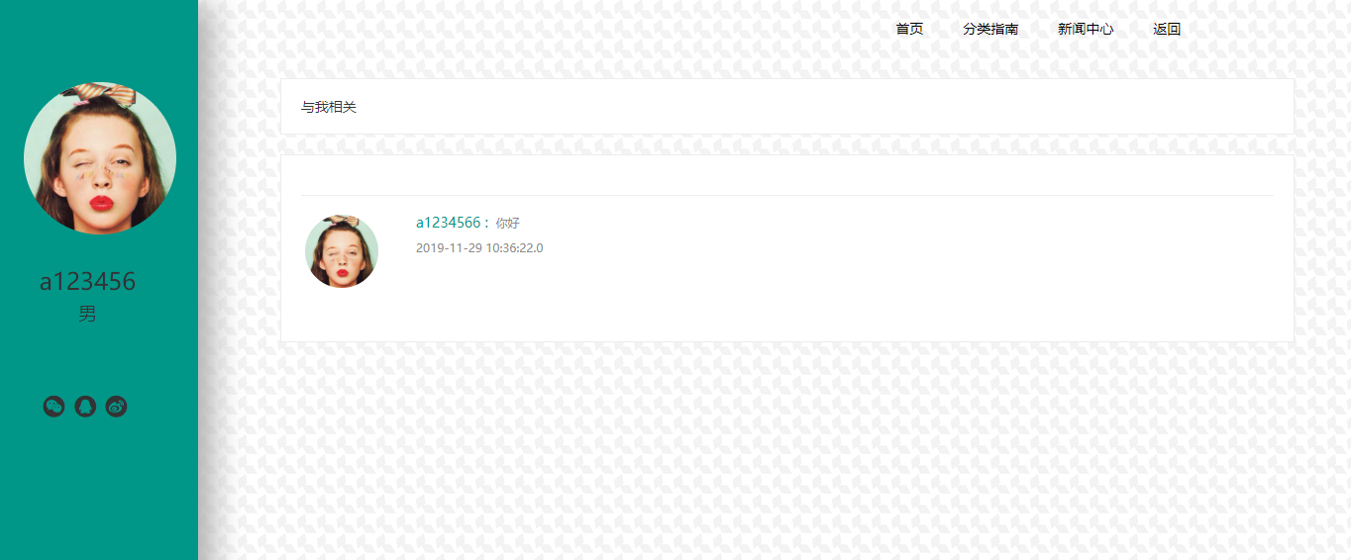
论坛模块
Your code my hand
论坛
交流交流交流交流交流
与我相关

Slide 17
02
项目进度展示
Powered by your code my hair

Slide 18
开发
β
黑暗中探索
冲刺
9/22-9/27
10/13-11/18
9/27-10/13
11/18-12/01
孵化
α
组队开始
渐入佳境

Slide 19
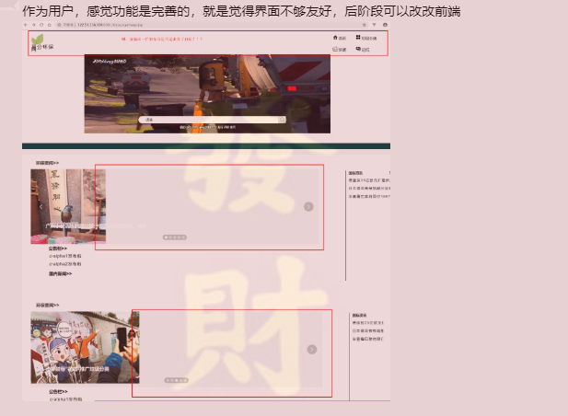
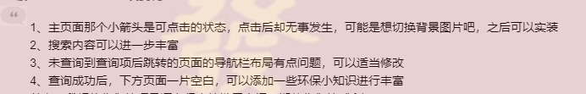
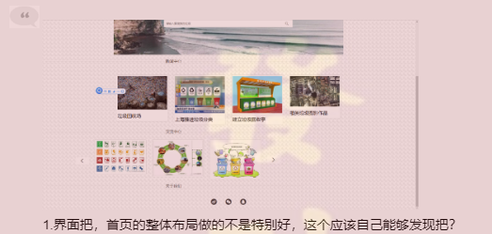
α
Your code my hair
标题文字添加
标题文字添加
标题文字添加
用户可以在投影仪或者计算机上进行演示也可以将演示文稿打印出来
用户可以在投影仪或者计算机上进行演示也可以将演示文稿打印出来
用户可以在投影仪或者计算机上进行演示也可以将演示文稿打印出来

Slide 20
α
Your code my hair
01
02
03
基本完成
用户体验欠佳
界面有待改善
新闻中心出了大问题。论坛功能没有实现完。
查询、登录、注册等用户交互的操作没有反馈。
垃圾结果界面单调。
页面风格不统一。

Slide 21
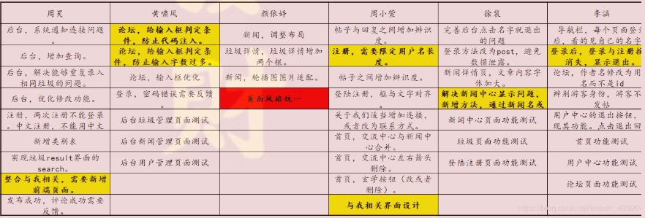
人员分工
Your code my hair
标题文字添加
标题文字添加
标题文字添加
用户可以在投影仪或者计算机上进行演示也可以将演示文稿打印出来
用户可以在投影仪或者计算机上进行演示也可以将演示文稿打印出来
用户可以在投影仪或者计算机上进行演示也可以将演示文稿打印出来

Slide 22
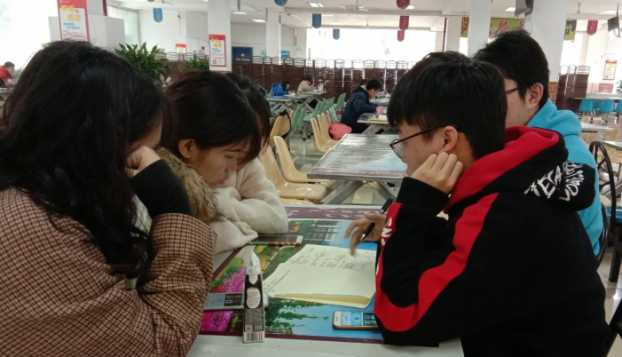
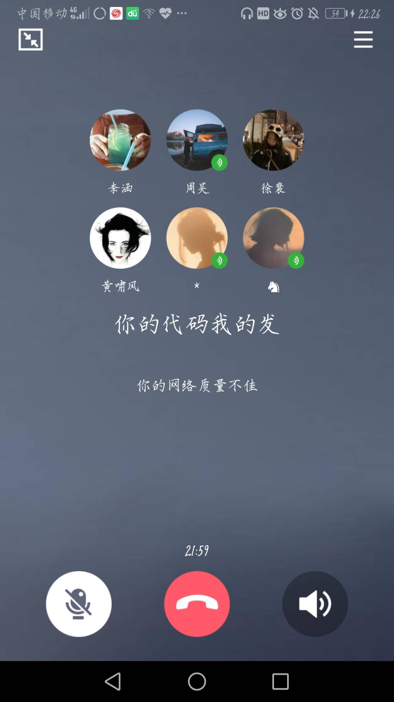
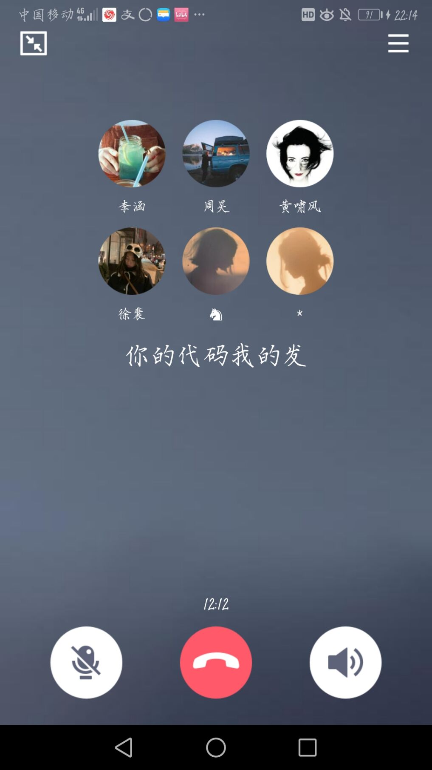
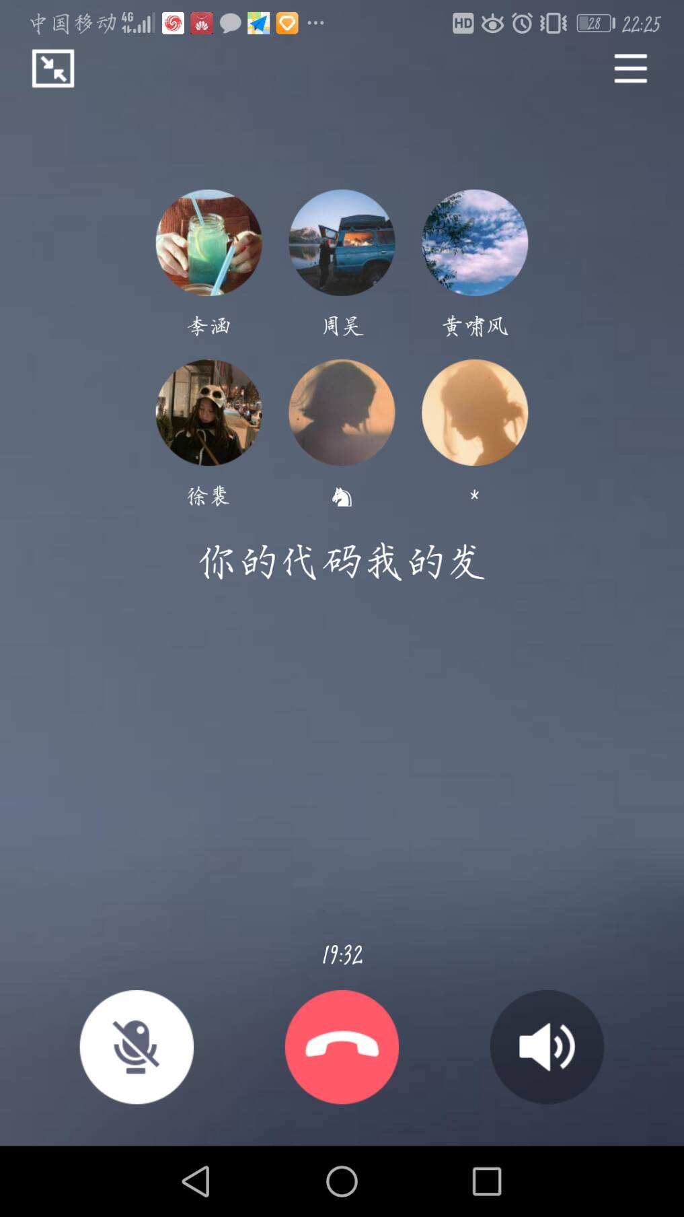
β
会议记录
Your code my hair

Slide 23
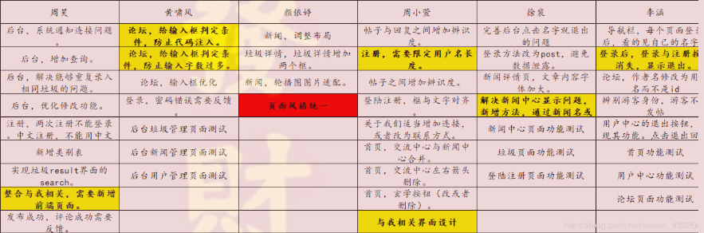
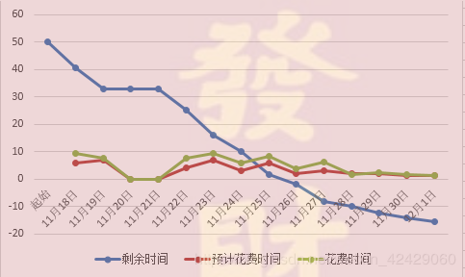
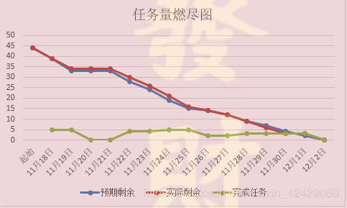
β
Your code my hair
总共完成任务44个
Beta阶段任务44个，大大小小的。
总共花费时间66小时
开发时间以及部署整合的时间
最终完成程度95%
还有遗憾，还能更好。
标题文字添加

Slide 24
03
项目变更情况
Your code my hand

Slide 25
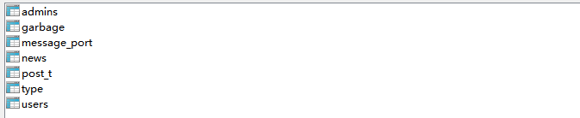
数据库的更改
1.为了更好的实现我们的想法，数据库与最开始的数据库设计说明书里面的内容相比主要是多了两张表，一张是admin（管理员表），另一张是type（垃圾类别表）。
2.由于图片功能未能实现，将数据库所有表里面的图片属性都删除掉。

Slide 26
用户体验
Your code my hair
丢掉了垃圾的收藏功能
丢掉了按类别搜索

Slide 27
04
项目总结
Powered by your code my hair

Slide 28
开发
β
黑暗中探索
冲刺
9/22-9/27
10/13-11/18
9/27-10/13
11/18-12/01
孵化
α
组队开始
渐入佳境

Slide 29
博客园
Your code my hair

Slide 30
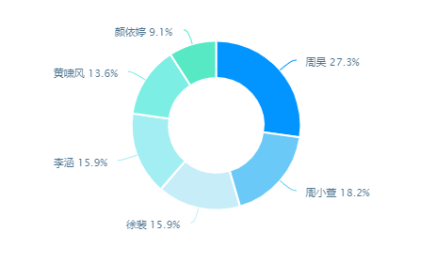
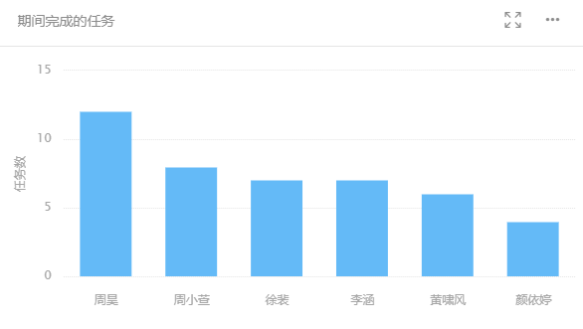
Β冲刺完成情况
Your code my hair

Slide 31
05
演示环节
http://49.235.8.42:8081/

Slide 32
2019
感谢您的观看指导
Your code my hair

